Slide 1
Августовское совещание работников образования Октябрьского района
МУНИЦИПАЛЬНАЯ СИСТЕМА ОБРАЗОВАНИЯ: НОВЫЕ ВЫЗОВЫ, НОВЫЕ ТРЕБОВАНИЯ,
НОВАЯ ОТВЕТСТВЕННОСТЬ
пгт. Октябрьское, 29 августа 2023г

Slide 2
Августовское совещание работников образования Октябрьского района
ТЕМА
«Система работы педагога-психолога
по сопровождению образовательного процесса»
Дубасова Татьяна Николаевна,
педагог-психолог МБОУ «Талинская СОШ»

Slide 3
Сопровождение образовательного процесса: система взаимосвязанных согласованных действий всех специалистов образовательной организации, направленных на оказание всесторонней помощи ребенку, родителям, педагогам.
III ступень:10-11 классы
II ступень: 5-9 классы
Показатели профилизации обучения
I ступень:1-4 классы

Slide 4
Сопровождение образовательного процесса
Национальный состав
Направления работы
Диагностическое
Корррекционно-развивающее
Профилактическое
Консультационно-просветительское
Организационно-методическое
Аналитическое
Социально-диспетчерское
Школьники
Воспитание толерантности
Профилактика
Летняя занятость
Сопровождение детей с ООП
Проектная деятельность
Патриотическое воспитание
Исследовательская деятельность

Slide 5
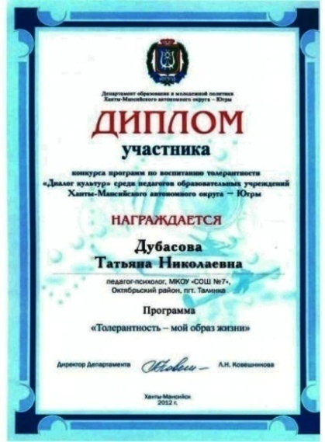
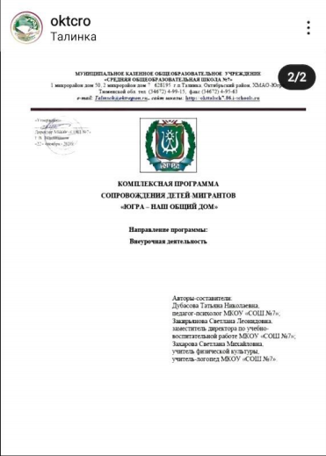
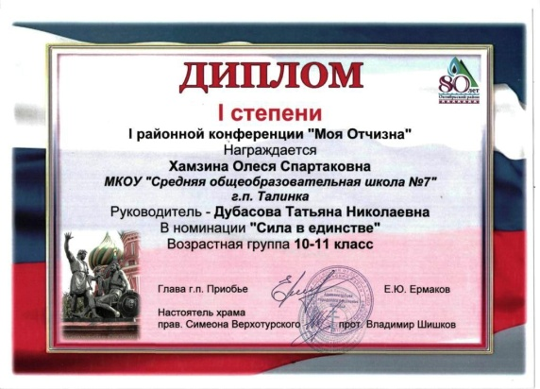
Воспитание толерантности

Slide 6
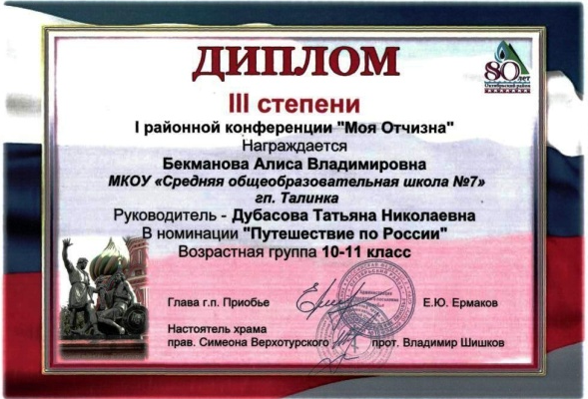
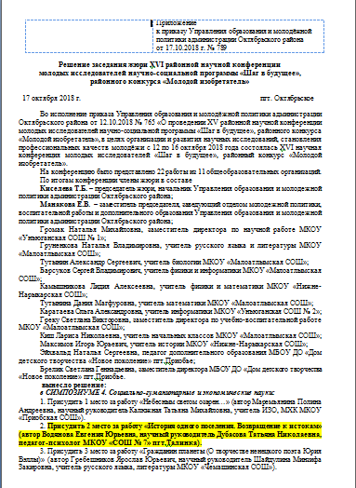
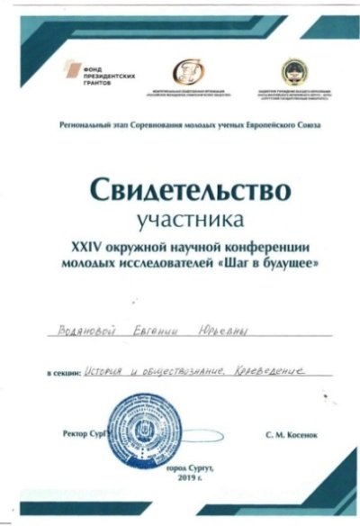
Исследовательская деятельность

Slide 7
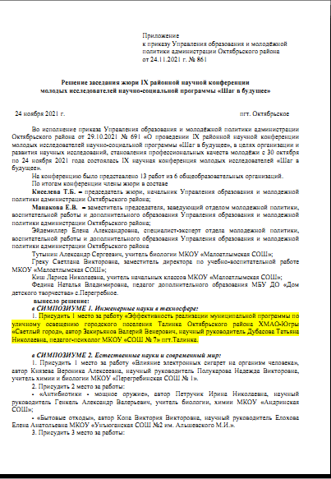
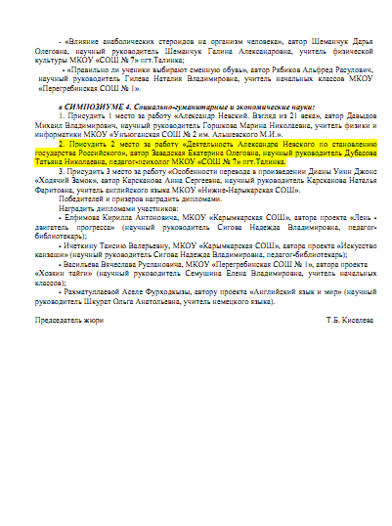
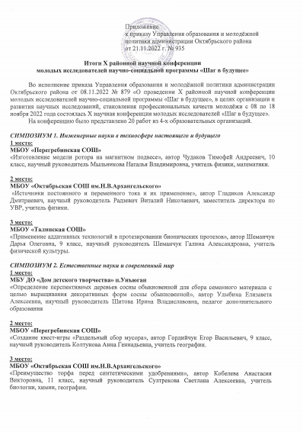
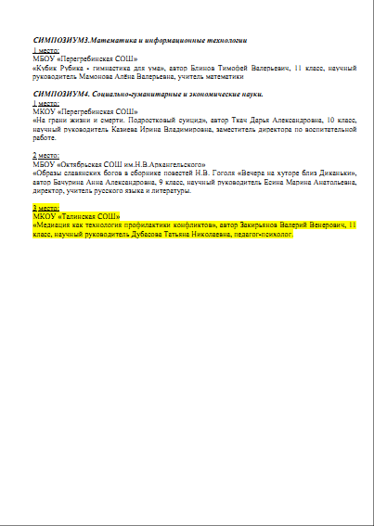
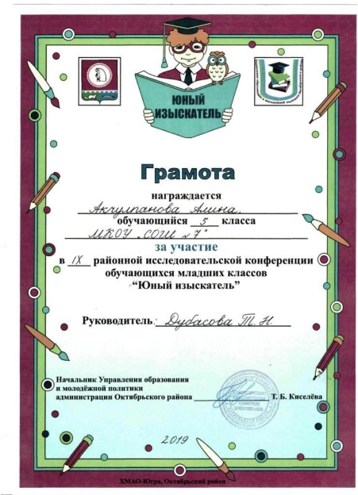
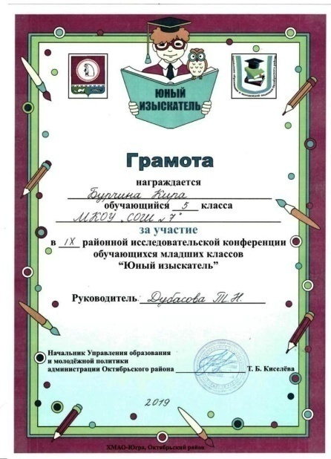
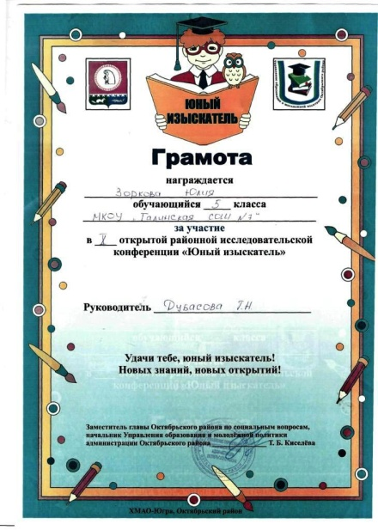
Исследовательская деятельность

Slide 8
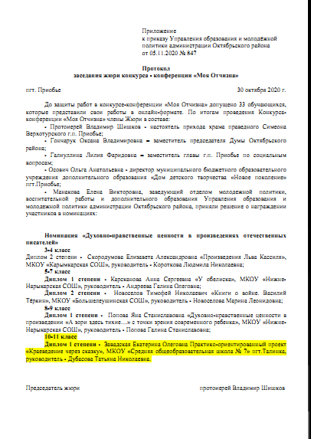
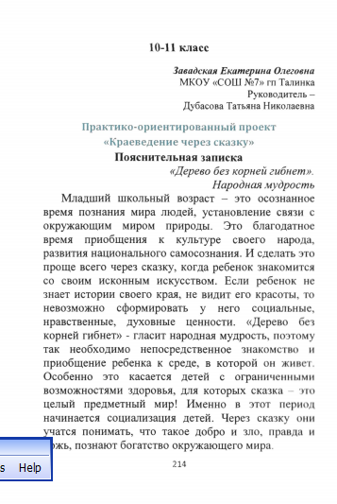
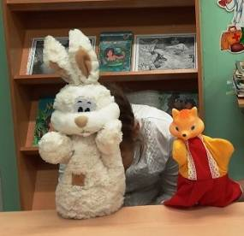
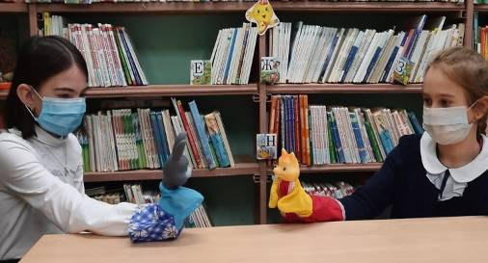
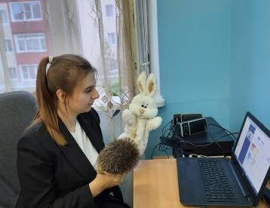
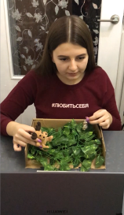
Проектная деятельность

Slide 9
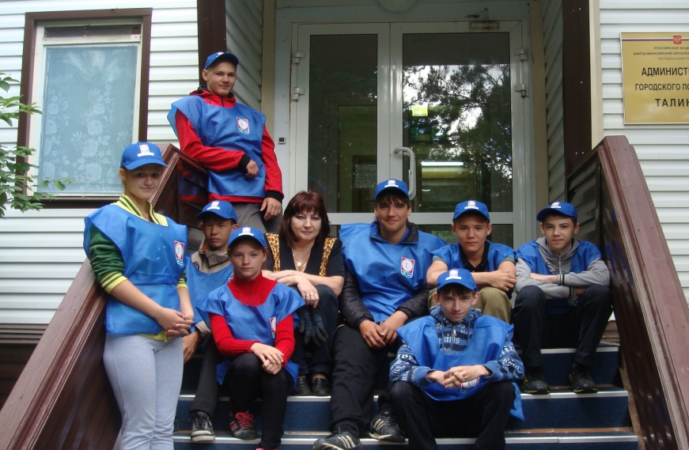
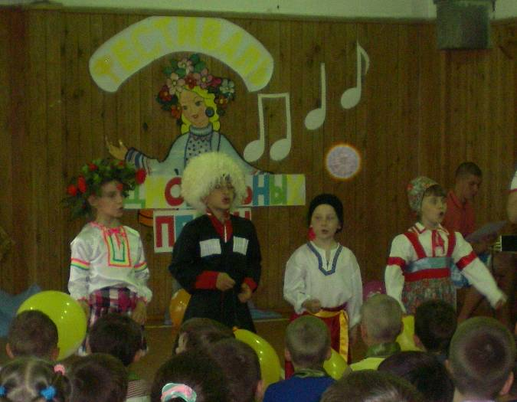
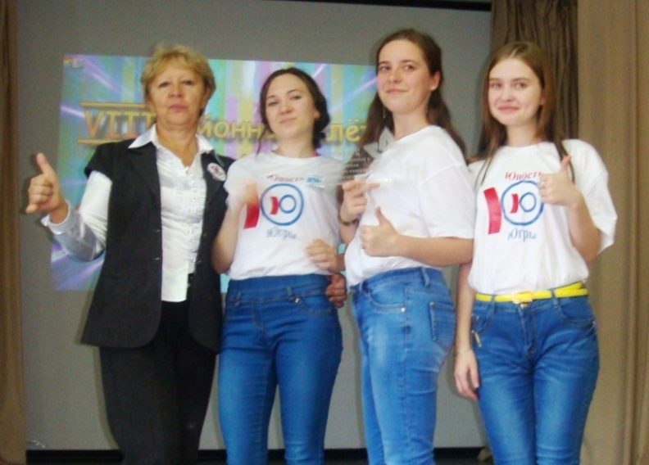
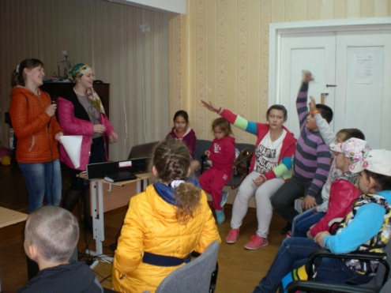
Летняя занятость

Slide 10
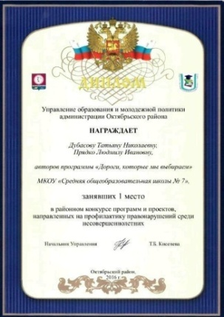
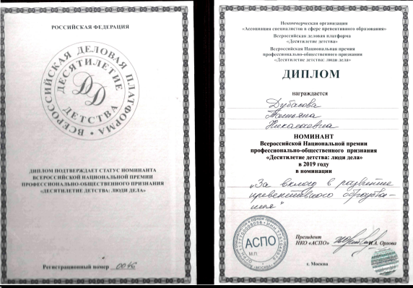
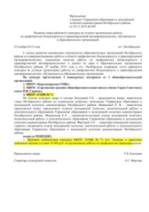
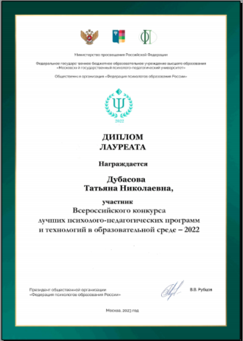
Профилактическая работа

Slide 11
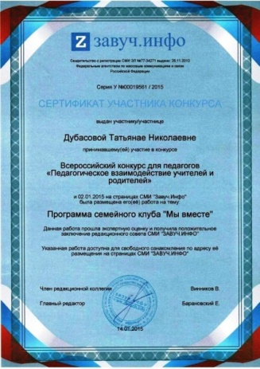
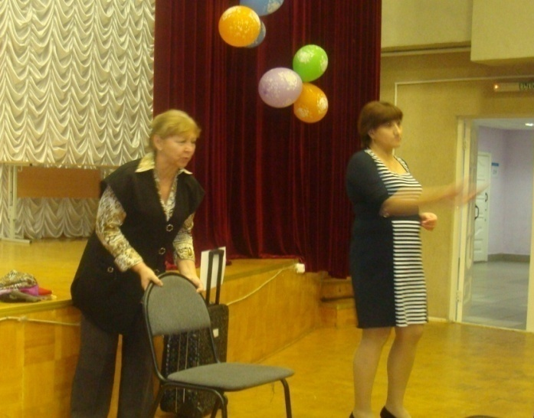
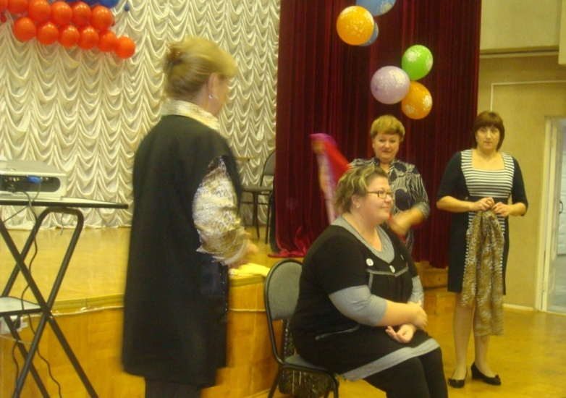
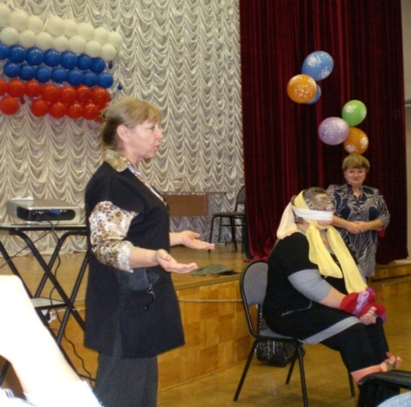
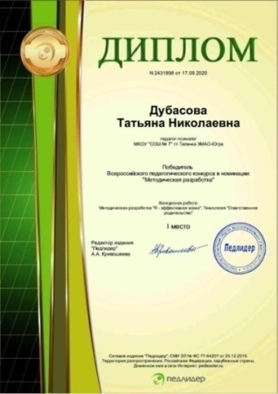
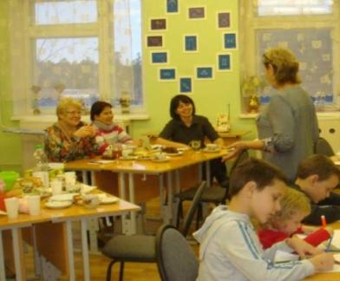
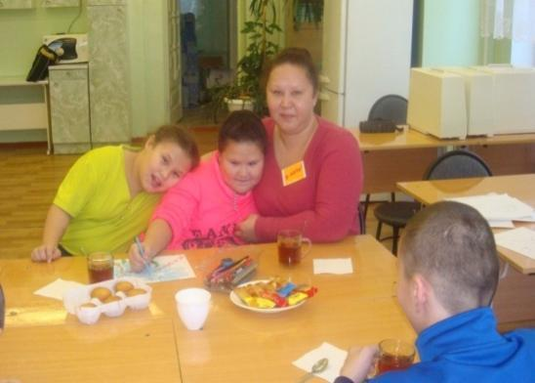
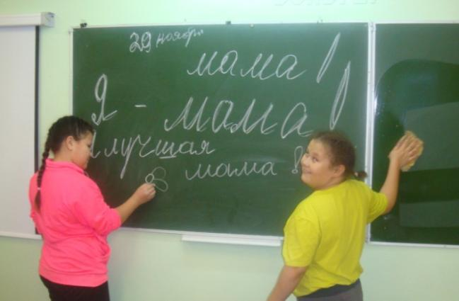
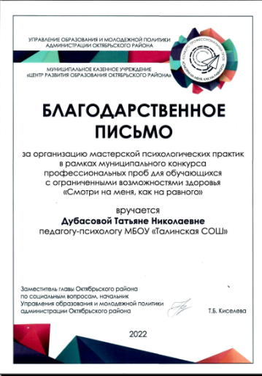
Сопровождение родителей

Slide 12
Направления работы с педагогами и родителями
Педагоги – в отношении обучающихся
Родители – в отношении детей
Направления работы
Диагностическое
Развивающее
Профилактическое
Консультационно-просветительское
Организационно-методическое
Аналитическое
Социально-диспетчерское
Направления работы
Диагностическое
Корррекционно-развивающее
Профилактическое
Консультационно-просветительское
Организационно-методическое
Аналитическое
Социально-диспетчерское
Формирование толерантных установок.
Профилактика буллинга.
Профилактика суицида.
Профилактика жестокого обращения.
Формирование ЗОЖ.
Профилактика эмоционального выгорания.
Формирование толерантных установок.
Профилактика буллинга.
Профилактика суицида.
Профилактика жестокого обращения.
Формирование ЗОЖ.
Повышение педагогической культуры.

